Slide 1
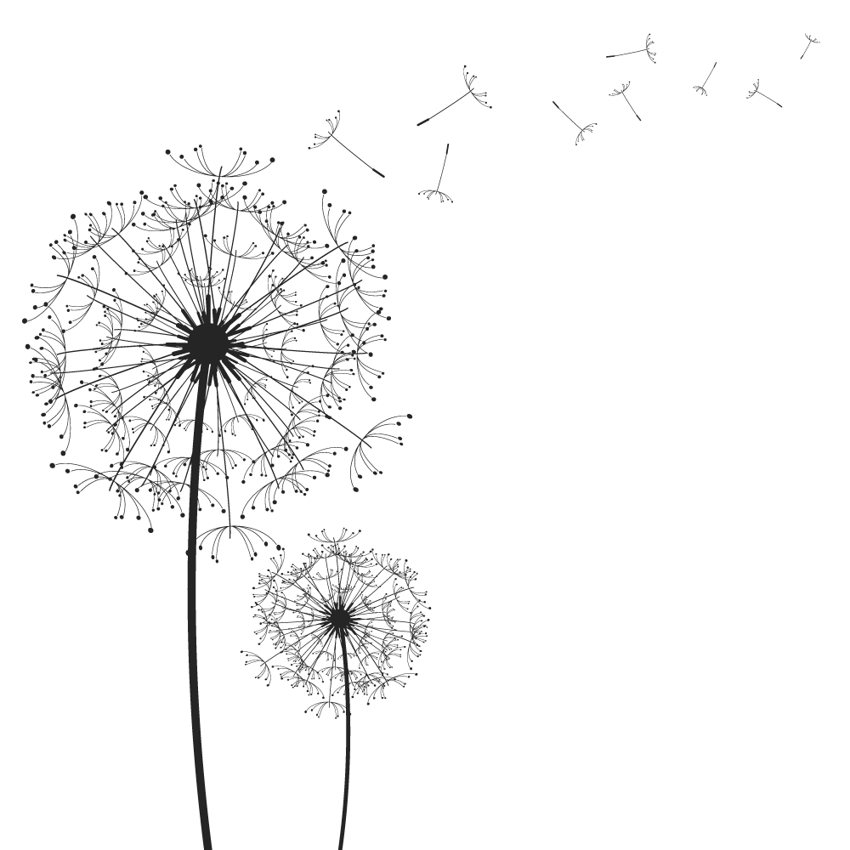
年终总结
汇报人:李博

Slide 2
目录
工作总结
1
半年内所做的项目工作
自我成长
2
半年内自我能力的提升
学期展望
3
新学期的规划与展望

Slide 3
食品安全项目
项目汇报
我主要参与的是微生物预测模块和食品关联模块，在微生物模块中，前期查找论文，找到能够实现的微生物预测模型，食品关联模块是实现贾博士给出的传染病传播模型。
利用flask框架实现上述功能，但由于自己能力上的不足，还有些许bug没有解决，要加强自己的专业能力。
目前设计到的技术有flask_socketio，flask_sqlalchemy，flask_executor目前只是简单的使用，在碰到一些bug后有点无从下手。

Slide 4
Java编程
在开学前系统的跟着视频和书学习过一遍，也自己完成一些小的demo，但由于后面的项目中没有用到java，已经有些遗忘了，准备以后要定期能学习java相关的内容
自我成长
Python编程
最初在进项目组时，要实现舆情预警，学习过一段时间的爬虫，在之后的食品项目也是用python的flask框架实现的，有基础的python编程能力。
数据库
学习了一点mysql的基本操作，对非关系型的数据库MongoDB和redis数据库也有点涉猎。
前端相关
因为以后准备进行前后端分离，学习了vue和js相关的知识

Slide 5
Java编程
前期对java方面的学习是JavaSE，也就是java基础知识，准备后期加强学习JavaEE方面的知识，java三大框架和spring cloud
学期展望
Python编程
进一步学习python知识，解决目前的bug
数据库
现在只是知道最基础的对数据库的操作，要加强对数据库本身的认识。
前端
进一步学习vue和ES6相关语法
工作准备
要积极跟进项目,在项目中才能更好的学习,自己简单学习的demo很容易忘记，也要开始刷题准备，每天要定量刷一定的题

Slide 6
谢谢！
Thank you ！

